Slide 1


Slide 2
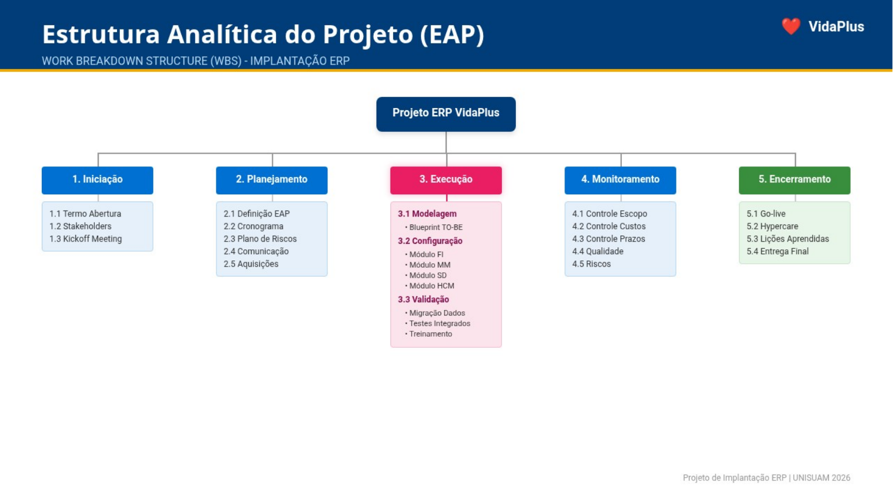

Slide 3
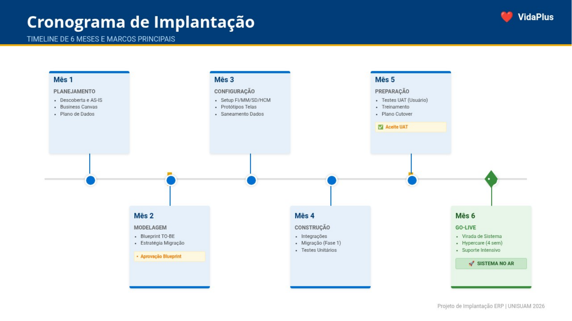

Slide 4
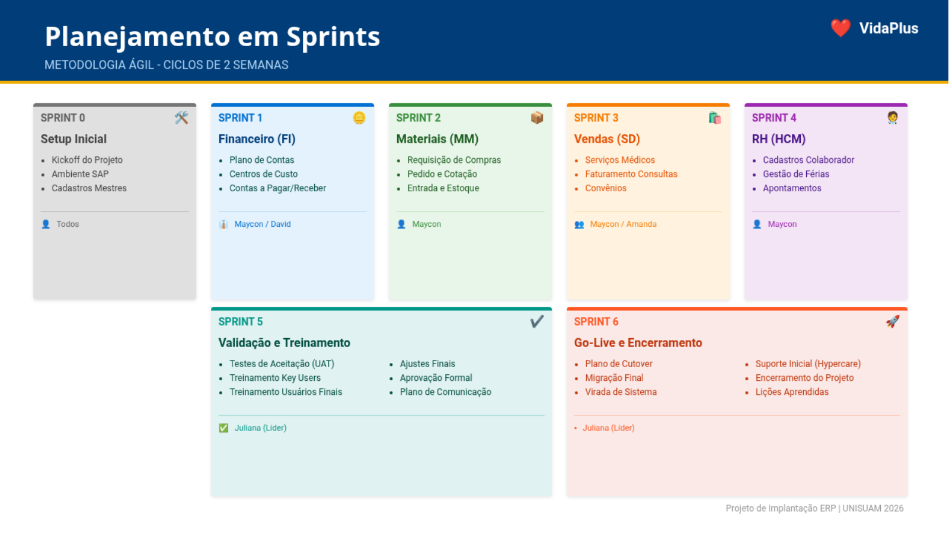

Slide 5
Plano de Comunicação e Treinamento
VidaPlus
ALINHAMENTO DOS STAKEHOLDERS E PREPARAÇÃO DOS USUÁRIOS
Comunicação do
Projeto
Treinamento e
Engajamento
Ritos, canais e responsáveis para manter todas as áreas informadas.
Estratégia para reduzir resistência, acelerar adoção e garantir uso correto do SAP.
Stakeholders
Diretoria, financeiro, compras, recepção, almoxarifado e RH.
Público-alvo
Formato
50 colaboradores impactados
8 key users por área
Treinamento por perfil
Workshops presenciais
Guias rápidos
Simulação de processos
Canais
Reuniões semanais, e-mail executivo, dashboard do projeto e atas.
Cronograma
Resultado esperado
Frequência
Status semanal, checkpoint quinzenal e comitê mensal de decisão.
Mês 4: key users
Mês 5: usuários finais
Mês 6: suporte assistido
Adoção acima de 90%
Redução do retrabalho
Menos chamados iniciais
Responsável
Juliana coordena; líderes de área validam e repassam decisões.
Mensagem-chave: comunicar cedo, treinar por perfil e acompanhar a adoção após o go-live para reduzir resistência e garantir estabilidade operacional.

Slide 6
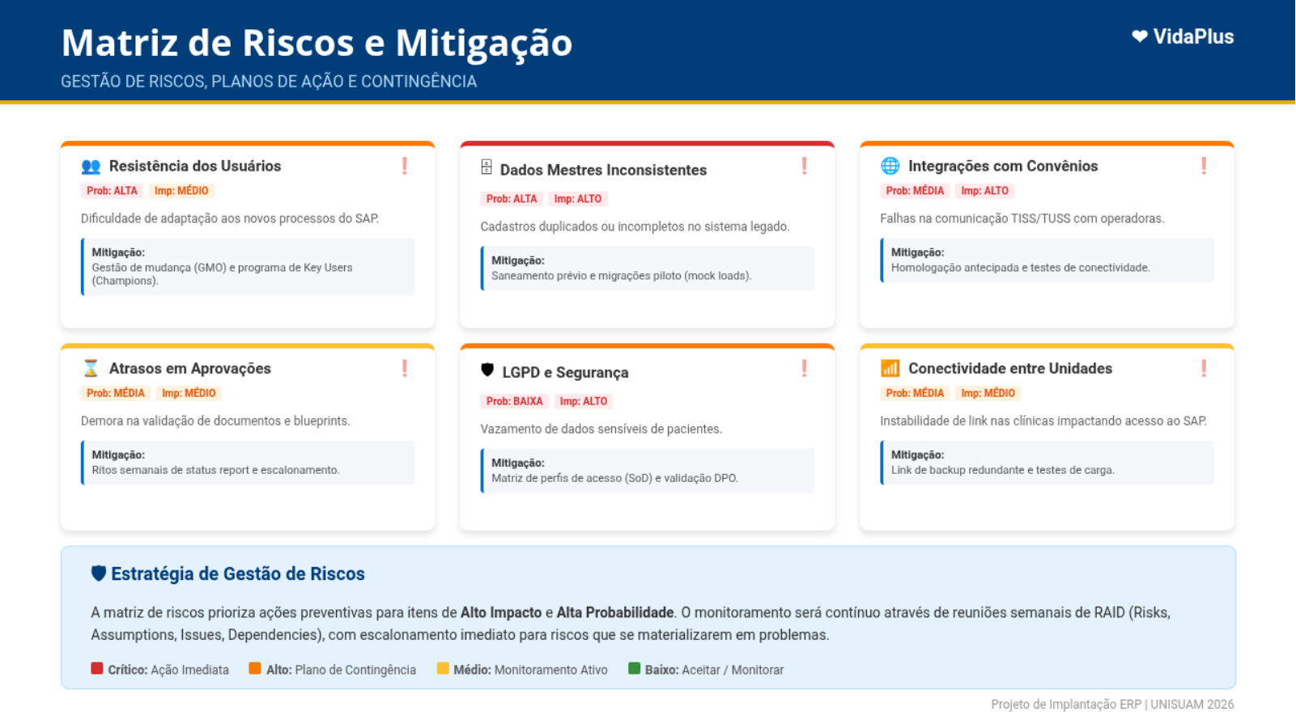

Slide 7
